Slide 1

أحدث تقرير شهري – مشروع ماليزيا
17.10.2026
2026 - أكتوبر

Slide 2
ملخص الإنجازات:
إجمالي عدد الحسابات
95
إجمالي المنشورات
8513
إجمالي الوصول
3180687
إجمالي الإعجابات
70367
إجمالي المتابعين
11201
إجمالي التعليقات
6147
إجمالي المشاهدات
3098888

Slide 3
الإنجازات
ركّز هذا المنشور على منصة X (تويتر سابقًا) على تعزيز العلاقات بين ماليزيا والهند من خلال الدبلوماسية والتعاون الاقتصادي والتعاون ضمن مجموعة بريكس، إلى جانب توطيد الشراكات الإقليمية والدولية. وحقق 5,200 مشاهدة و12 إعجابًا.
ركّز هذا المنشور على تيك توك على التطورات السياسية في ماليزيا والتصريحات العامة، مع تسليط الضوء على القضايا الراهنة والشخصيات السياسية وتفاعل الجمهور مع المحتوى السياسي. وحقق 82 ألف مشاهدة و1,739 إعجابًا.
ركّز المحتوى المنشور على فيسبوك على الشأن السياسي الماليزي ورسالة سياسية موجهة للجمهور، حيث عكست معدلات التفاعل استجابة الجمهور للموضوع. وحقق 36 ألف مشاهدة و541 إعجابًا.
ركّز هذا المنشور على فيسبوك على النقاش والتفاعل العام حول إحدى القضايا الوطنية الراهنة أو تصريح سياسي. وحقق 10 آلاف مشاهدة و141 إعجابًا.
ركّز هذا المنشور على فيسبوك على الدعوة إلى اتخاذ إجراءات أكثر صرامة لمكافحة الفساد والمخالفات المالية، وتعزيز سيادة القانون والمساءلة وحماية المصلحة الوطنية. وحقق 6,500 مشاهدة و129 إعجابًا.
آخر التطورات
سلطت قمة قادة بريكس 2026 في الهند الضوء على المصالح الدبلوماسية والاقتصادية لماليزيا، حيث مثّل رئيس الوزراء أنور إبراهيم بلاده وأجرى مباحثات مع قادة من الهند وروسيا، شملت جهودًا لتعميق التعاون في مجالات التجارة والاستثمار وأشباه الموصلات.
أصبحت قضية العفو عن رئيس الوزراء الماليزي الأسبق نجيب رزاق من أبرز التطورات السياسية والقانونية، بدءًا من تأجيل طلب العفو عنه في 11 سبتمبر، وصولًا إلى قرار 18 سبتمبر الذي سمح له بقضاء ما تبقى من عقوبته قيد الإقامة الجبرية. وأثار القرار خلافات داخل الائتلاف الحاكم، وأعاد النقاش حول قضايا العفو والفساد والمساءلة المؤسسية.
أبرز الأحداث التي تم تغطيتها
احتفلت ماليزيا بـاليوم الوطني في 31 أغسطس، بمشاركة أكثر من 100 ألف شخص في احتفالات بوتراجايا. وأُقيمت الفعاليات على نطاق أكثر تواضعًا في ظل ضغوط الطاقة العالمية، مع الإبقاء على عناصر الاحتفال التقليدية، بما فيها العرض العسكري والعروض الجوية.
أدى تحطم مروحية تابعة لخدمة الطبيب الطائر في ساراواك يوم 8 سبتمبر إلى وفاة جميع الأشخاص الخمسة الذين كانوا على متنها، ومن بينهم أربعة من موظفي وزارة الصحة. وأدى الحادث إلى تعليق الخدمة مؤقتًا في الولاية وإجراء مراجعة أوسع لترتيبات السلامة والتشغيل.
أصبحت مشكلة الضباب الدخاني في ماليزيا قضية وطنية وإقليمية بارزة، بعد تسجيل مستويات غير صحية وخطيرة لجودة الهواء في أجزاء من ساراواك. ونقلت الحكومة فعاليات يوم ماليزيا في كوتشينغ إلى أماكن مغلقة، كما دعت إلى تعزيز التعاون بين دول آسيان لمواجهة مشكلة الضباب العابر للحدود.

Slide 4
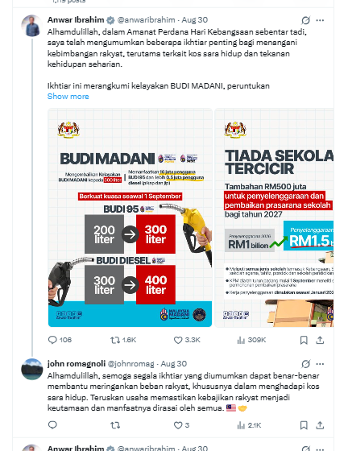
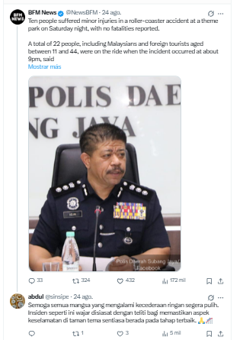
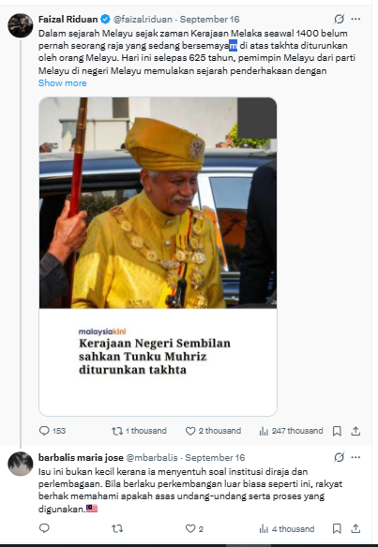

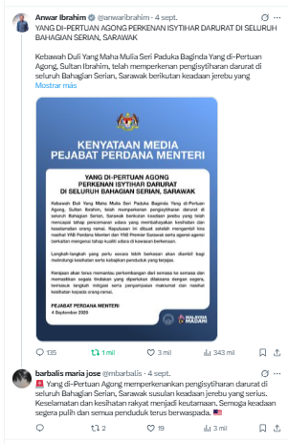
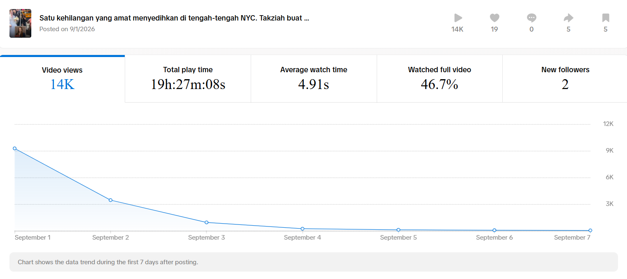
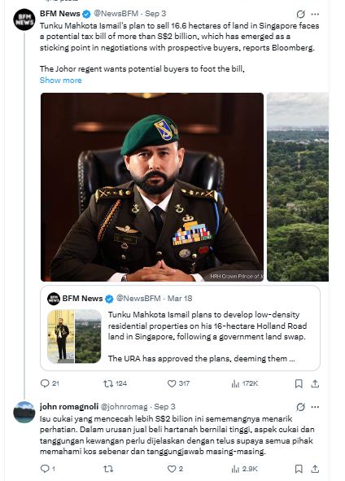
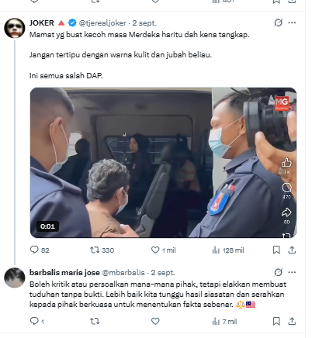
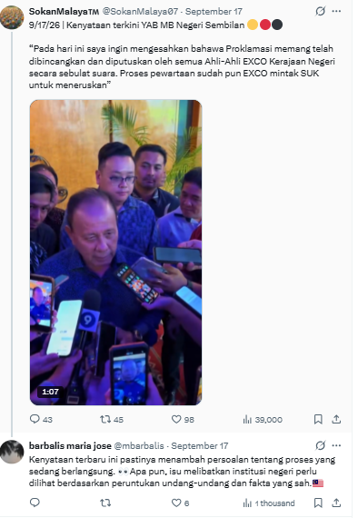
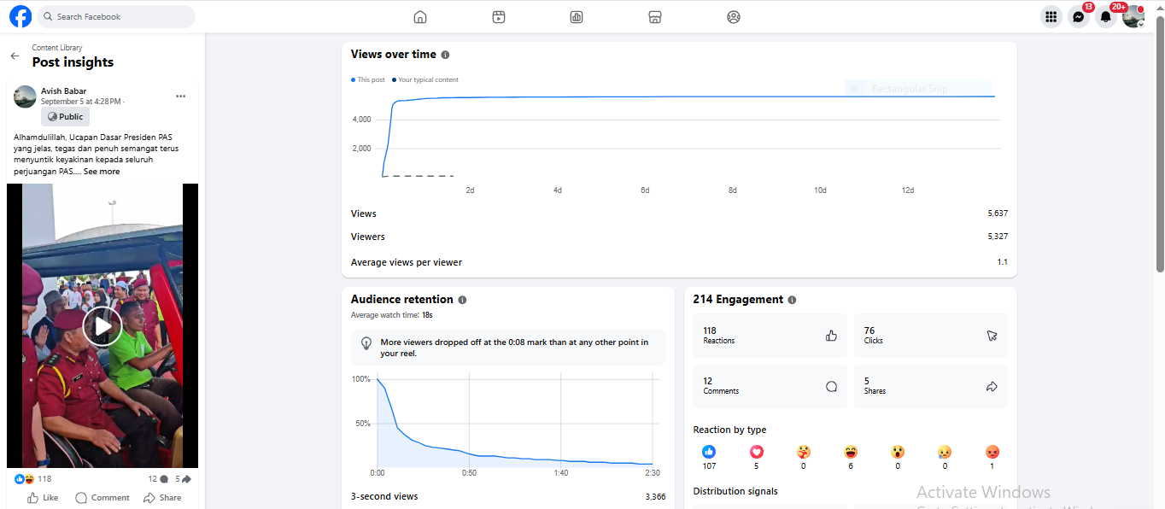
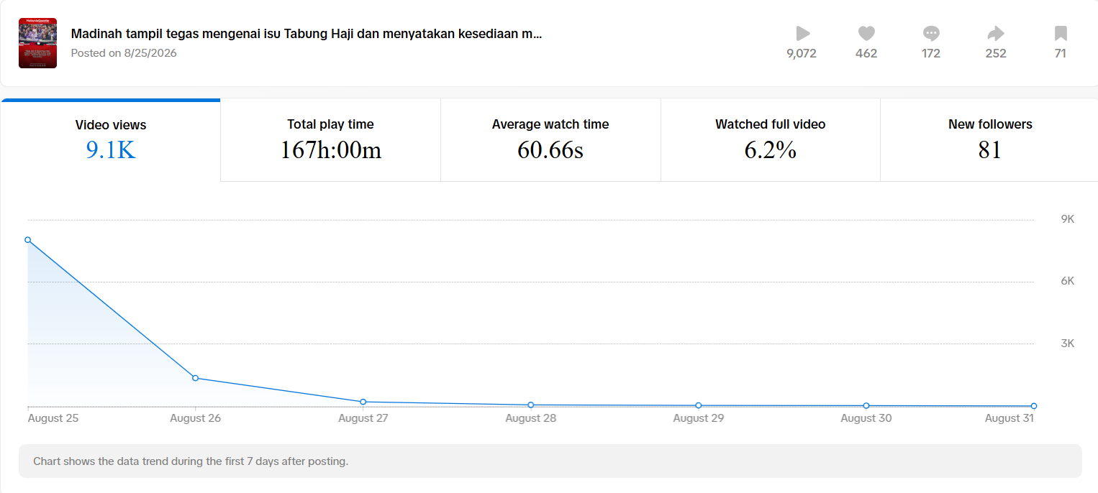
لقطات الشاشة
لقطات الشاشة
6

Slide 5
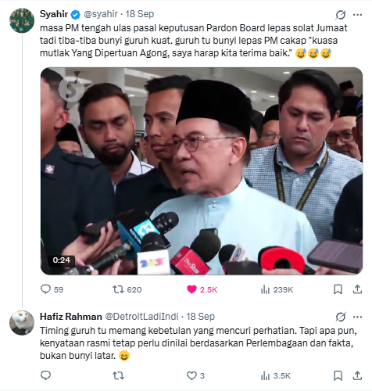
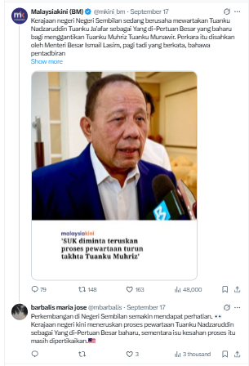
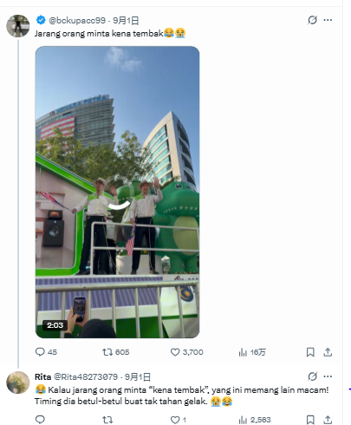
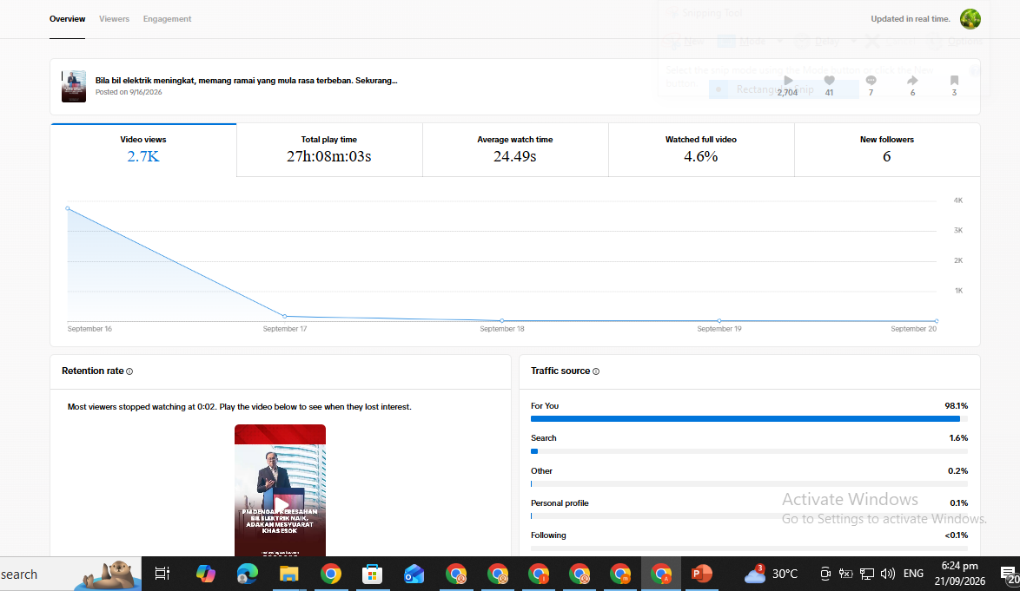
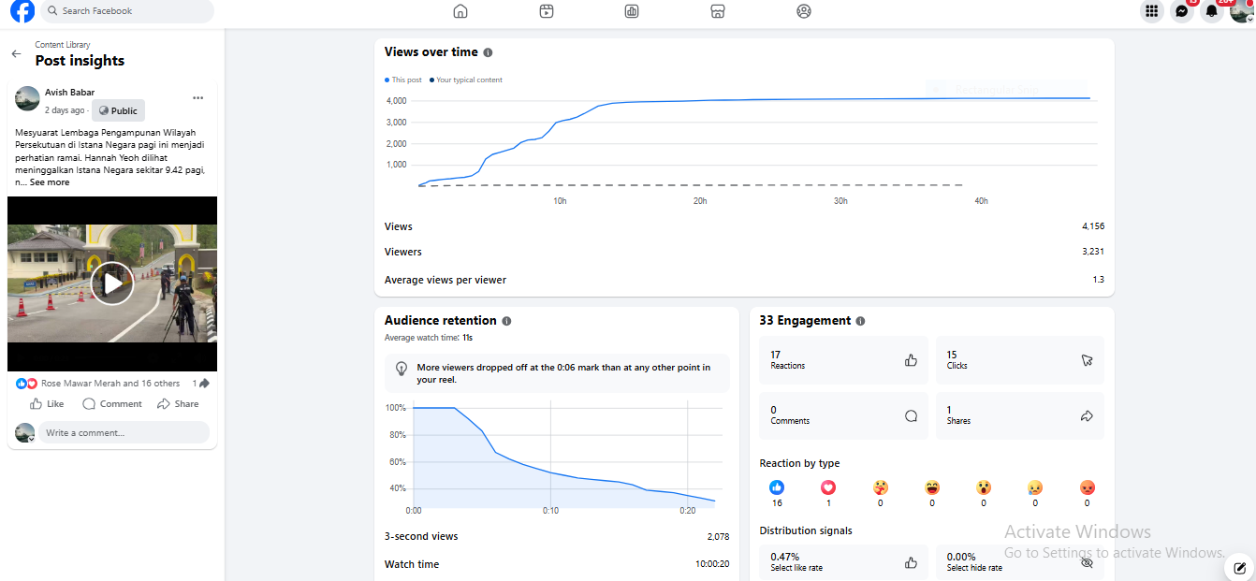
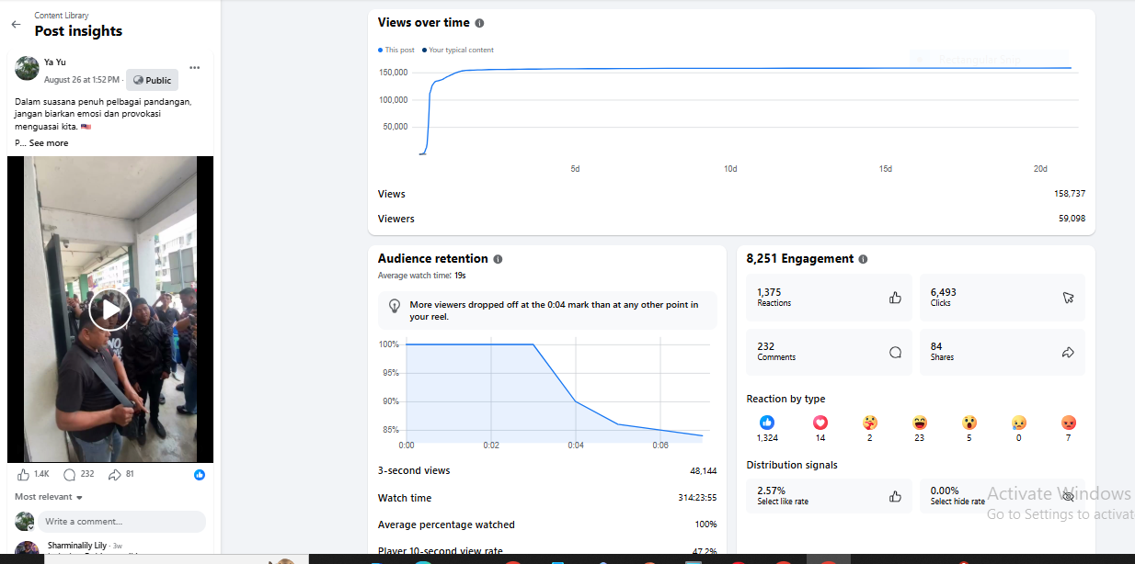
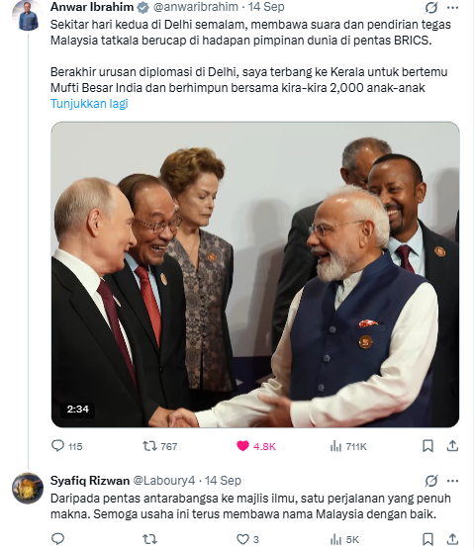
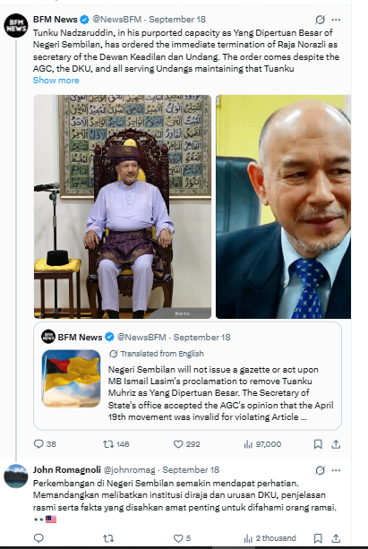
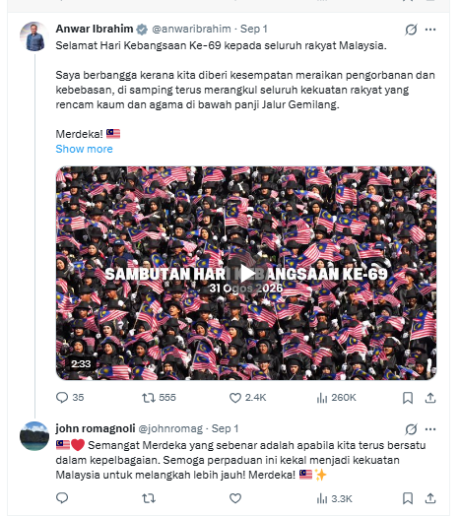
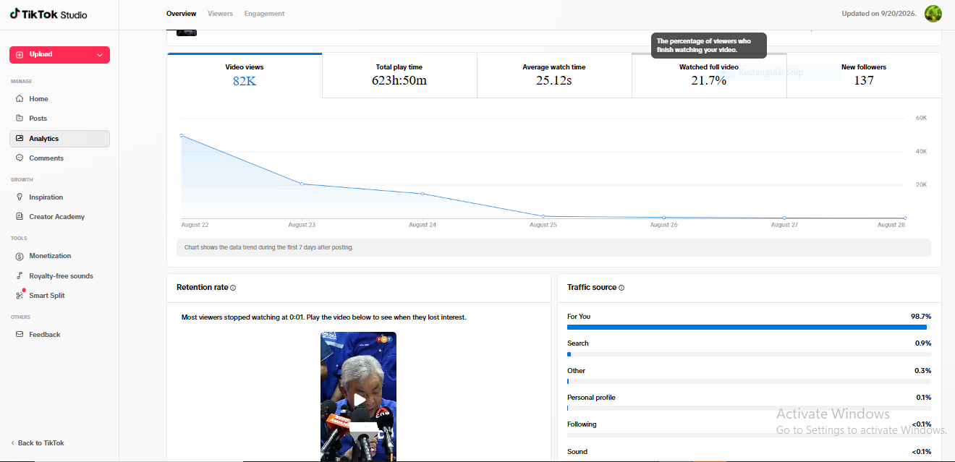
لقطات الشاشة
لقطات الشاشة
6

Slide 6
أكتوبر 2026 – ملخص الأداء الشهري
6

Slide 7
سبتمبر 2026 – ملخص الأداء الشهري
6

